Slide 1
“CATÁLOGO” “EMPANADA DE TU TIA ”
“Empresa no gubernamental”.

Slide 2
“Referencias de la cooperativa”
Correo: empanadas.de.tu.tia@gmail.com
Unidad Educativa Bolívar
Consta de 10 integrantes
Tulcán –Carchi - Ecuador

Slide 3
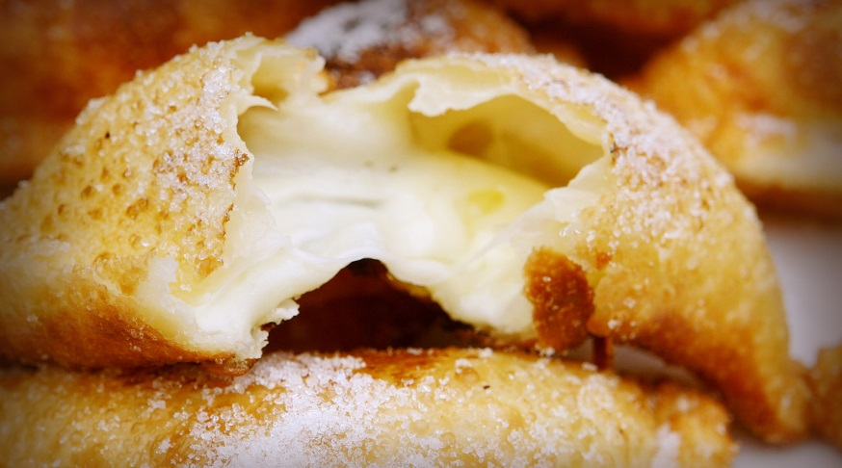
Dirección: Unidad Educativa “Bolívar”
“Empanada de Queso ”
“Empanadas de Pollo ”

Slide 4
“INGREDIENTES”
Empanadas de Queso
Para la masa
2 tazas harina
5 cdtsaceite vegetal
1huevo
pizcasal
1 tazaagua tibia
1cuchara de jugo de limon
Para el relleno
1/4 kgqueso rallado
Para freir
Suficiente aceite para freir las empanadas
Empanadas de Pollo
1pollo
1/2 kgcebollas
3cebollas de verdeo
1pimiento morrón chico
1/2pimiento verde
1/2zanahoria
2tomates maduros
3 hojaslaurel
3 dientesajo
1cebolla
1caldo de verdura
sal, pimienta, ají molido, pimentón a gusto.
cant. neces. aceite de oliva
5huevos

Slide 5
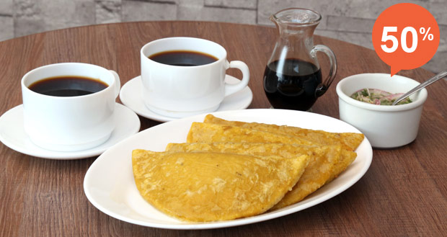
Empanada de
Queso + Café
-
Precio 0,50$
Empanada de
Pollo +Café
-
Precio 1,00 $

Slide 6
“PROCESO DE PREPARACIÓN De las empanadas
PROCESO DE PREPARACIÓN de la empanada de pollo
Para empezar a preparar el relleno de nuestras empanadas de pollo organizaremos todos los ingredientes. Deshuesa las pechugas de pollo. Corta en trozos pequeños todas las verduras, desechando las semillas. El caldo de pollo lo conseguiremos de la cocción de las pechugas.
Hervir las pechugas en agua salada con las verduras para sazonar y las hojas de laurel por unos 20 minutos y dejar enfriar. Elige las verduras para sazonar el pollo a tu gusto
En una sartén rehogar en aceite los vegetales, que son las cebollas, los pimientos, el puerro y los tomates. Recuerda que del puerro sólo se utiliza la parte blanca.
Desmenuza las pechugas cocinadas con un cuchillo o con la mano. Ten cuidado de no dejar ningún hueso o cartílago.
Para continuar con el preparado, agrega el pollo junto con el caldo a la sartén con las verduras, dejar reducir hasta que la preparación quede como para relleno, retirar del fuego y condimentar, añadir los huevos duros y las aceitunas revolviendo de manera envolvente.
Con el relleno listo sólo te queda preparar las empanadas. La masa la puedes comprar ya hecha o prepararla tu mismo. Puedes elegir entre la masa casera perfecta para freir o la masa para hornear. Hornea o fríe tus empanadas de pollo, acompáñalas con una salsa y buen provecho

Slide 7
PROCESO DE PREPARACIÓN De la Empanada de Queso
Se vierte la mitad del paquete de harina en un bol, se le va agregando el agua ya con la sal disuelta dentro hasta que la masa quede consistente y se pueda extender.
Se va agregando agua y harina hasta que la masa quede bien y luego se amasa entre 10 y 15 minutos. Deja reposar otros 10 minutos y luego se hacen bolas del tamaño que desees y se extienden. Las porciones variarán según el tamaño de tus empanadas.
Se añade el queso cortado en cuadritos o rallado y se sellan los bordes de masa con un tenedor. Ten cuidado con la cantidad de queso porque si es muy abundante la empanada puede reventarse al freír. Utiliza el queso que más te guste.
Calentar una olla con abundante aceite y freír las empanadas de queso. Vigila la temperatura del aceite para que no se queme la masa antes de cocinarse.
Acompaña las empanadas de queso con una salsa y buen provecho.

Slide 8
“INTEGRANTES DE LA MINI-EMPRESA COOPERATIVA”

